Slide 1

OFFRE DE SERVICES — MAI 2026
Description des services offerts
Pour l’évaluation et la gestion intégrée de vos risques opérationnels
PRÉPARÉE PAR
Services É-risque industriel majeur Inc.
Éric Clément, B.Sc., M.Env., ABCP, PHA Leader
Amine Lefkir, ing., M.Sc.A., PHA Leader

Slide 2
Profil d'entreprise
01 / PROFIL D'ENTREPRISE
NOTRE MISSION
Rendre les risques opérationnels maîtrisables — par une expertise rigoureuse, une vision à la fois stratégique et opérationnelle, et une communication claire avec toutes les parties prenantes.
26+
ans d'expérience
200+
projets réalisés
4
provinces couvertes
FR / EN
bilingues
Expertise dominante : substances dangereuses (risques industriels majeurs/risques technologiques majeurs)
Couverture complète : Analyse des risques, prévention, préparation, intervention, communication et continuité des affaires
Expérience terrain et en gestion (corporatif)
Participation active dans plusieurs dizaines de situation d’urgences réelles
Réseau de contacts pancanadien et international

Slide 3
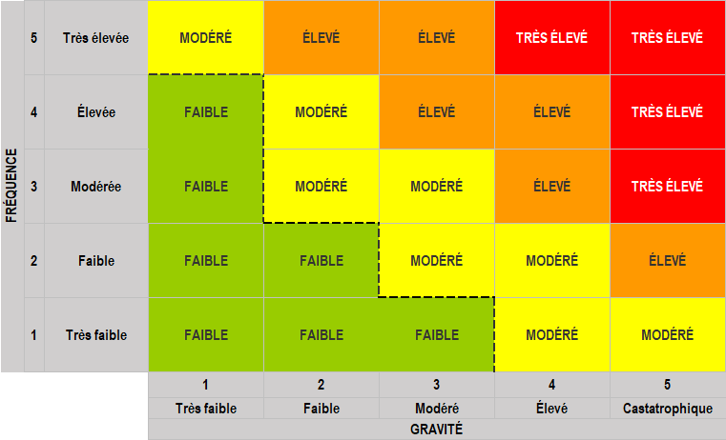
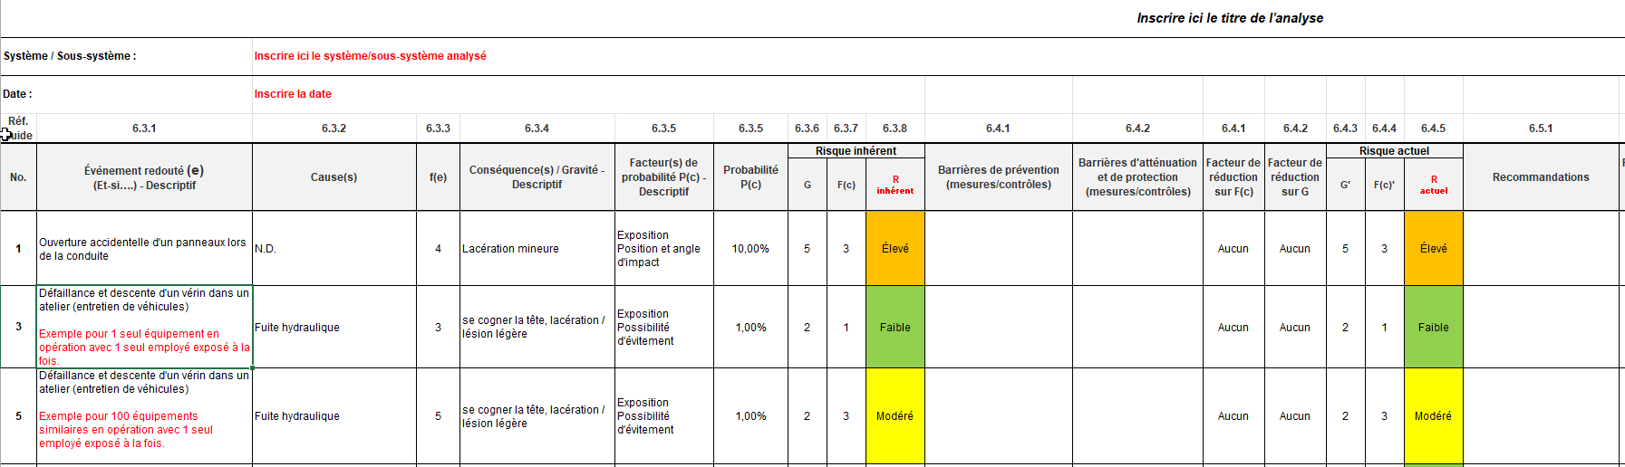
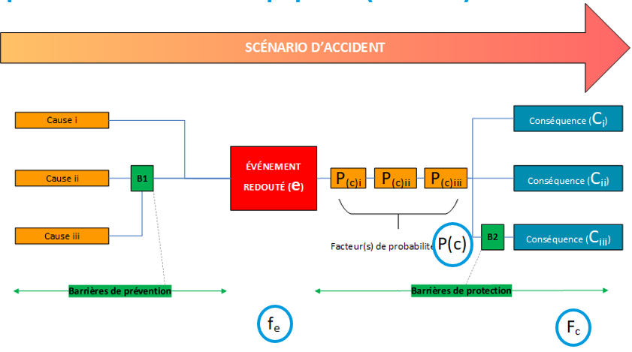
Analyse de risques / Étude des dangers
02 / EXPERTISE — ANALYSE DE RISQUES / ÉTUDE DES DANGERS
Identification systématique des scénarios accidentels et évaluation qualitative ou semi-quantitative des risques.
HAZID/APR — Identification des dangers
What-if — Analyse structurée par questionnement
HAZOP — Hazard and Operability Study
Bow-Tie — Représentation causes/conséquences/barrières
AMDE/C — Modes de défaillance et effets
LOPA — Analyse des barrières de sécurité
EMR/TRA — Évaluation de menaces et de risques (sûreté)
Siting Study/OBRA — Étude de choix d’emplacement
Études ATEX
Élaboration de matrice d’acceptabilité des risques corporatives
Visuel à insérer

Slide 4
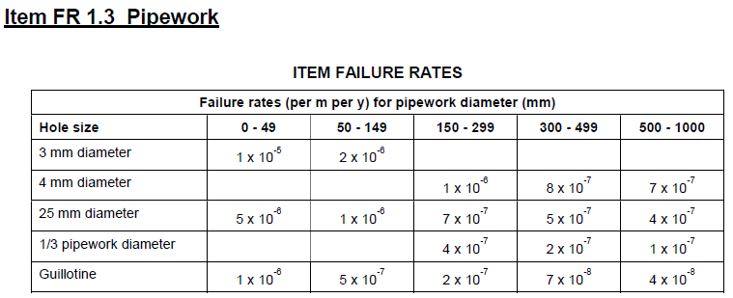
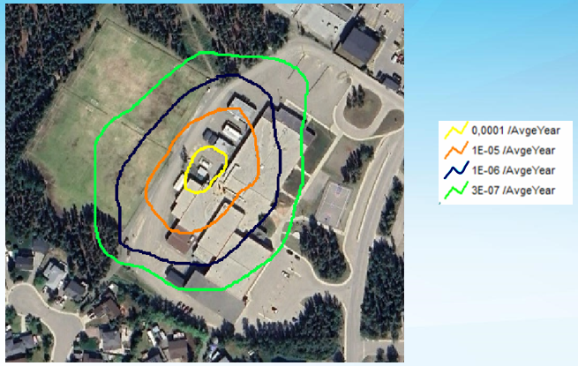
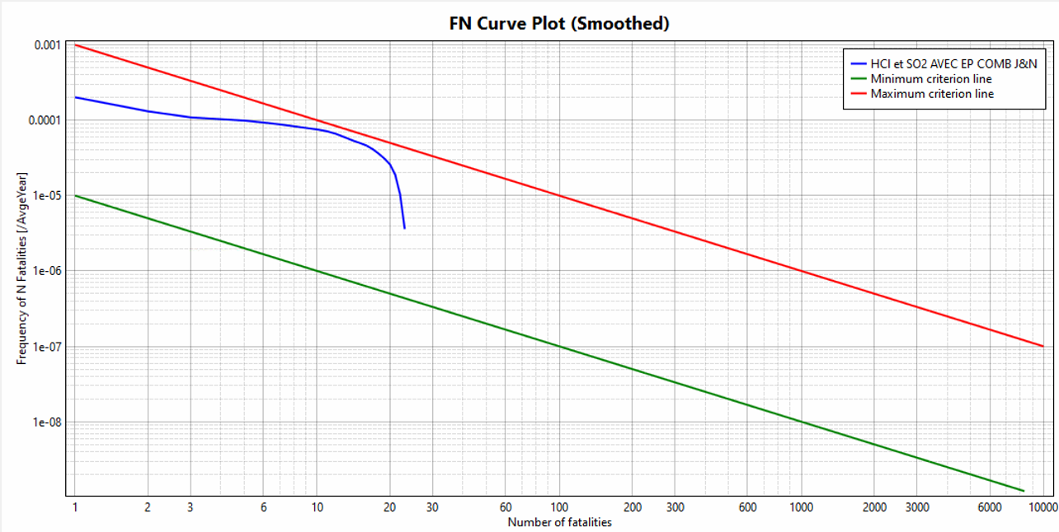
Analyse quantitative des risques
03 / EXPERTISE — QRA
Évaluation chiffrée du risque combinant fréquences et conséquences pour décider en toute connaissance de cause.
Calcul du risque géographique/individuel (LSIR) (isocontours pour aménagement du territoire)
Calcul du risque sociétal (courbes F-N pour aménagement du territoire)
Calcul du risque individuel annuel (IRPA) sur un site
Identification des scénarios contributeurs majeurs
Comparaison aux critères d'acceptabilité reconnus
Rapport d'appréciation du risque (RBQ — art. 85 Code de sécurité RBQ)
Conformité aux normes (ex : CSA Z276 (clause 14.3)
Logiciel reconnu : SAFETI (DNV)
Visuel à insérer

Slide 5
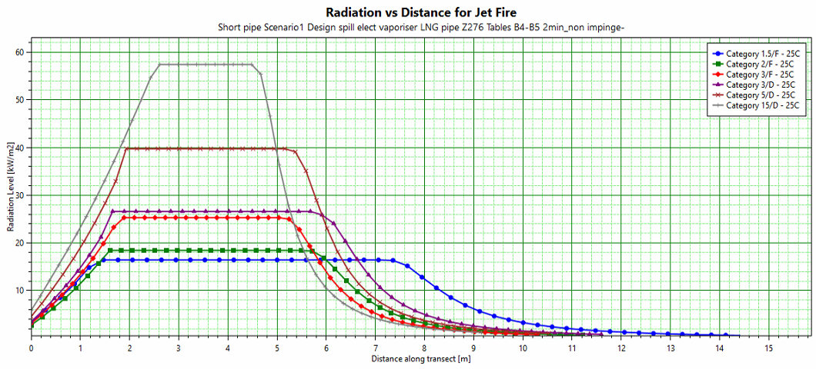
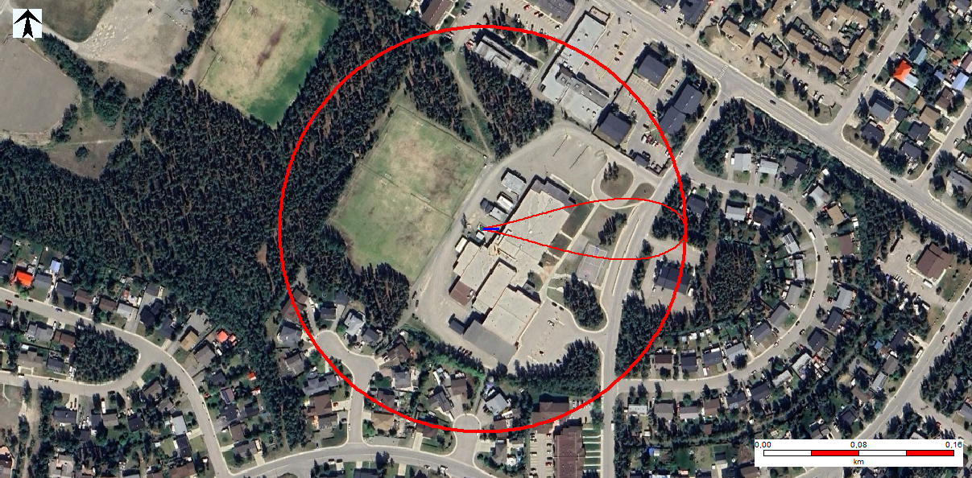
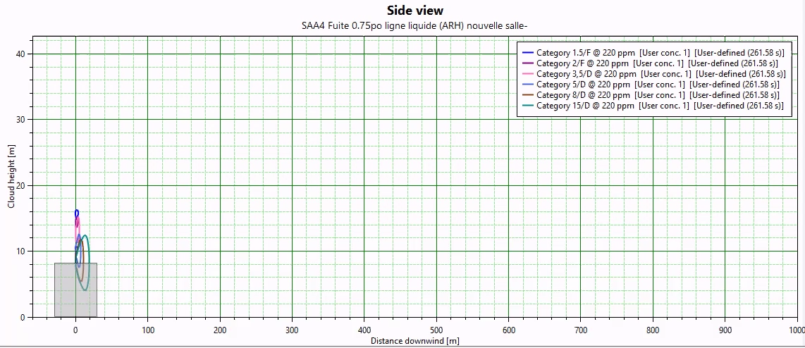
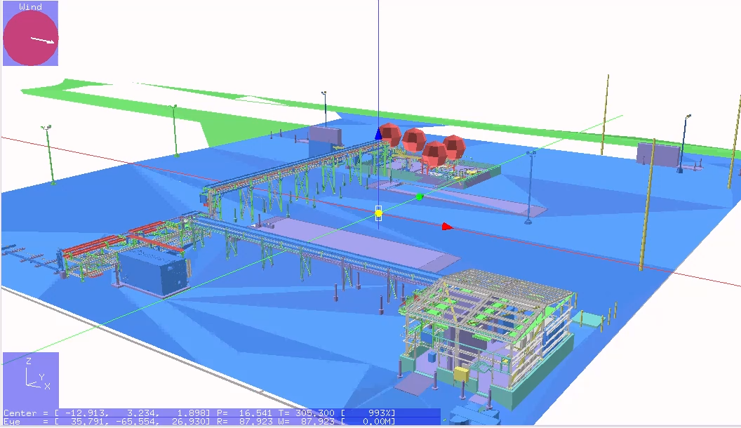
Modélisation des conséquences
04 / EXPERTISE — MODÉLISATION (1/2)
Visuel à insérer
Évaluation quantitative des effets d'une fuite ou d'un incident impliquant des substances dangereuses.
Effets toxiques (ex : NH₃, Cl₂, H₂S, SO₂, HCl, TDI, etc.)
Radiation thermique (feu en chalumeau, flash fire, BLEVE, feu de nappe, boule de feu)
Surpression (explosion)
Effets dominos entre équipements
Calcul en CFD
Logiciel reconnu : PHAST (DNV)

Slide 6
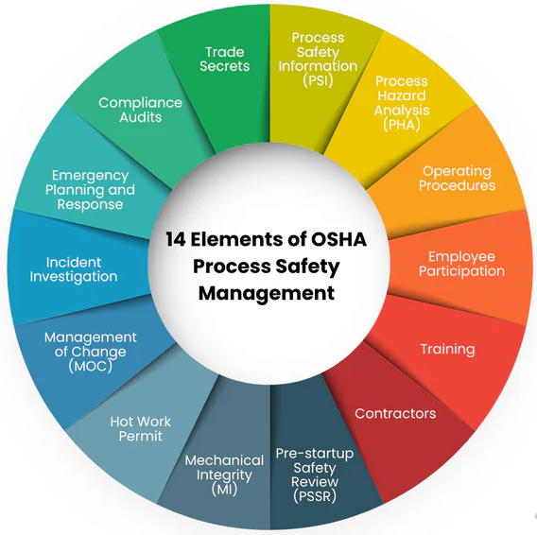
Gestion de la sécurité opérationnelle (PSM)
05 / EXPERTISE — PSM
Mise en place et amélioration des composantes de la gestion de la sécurité des procédés
PSM - Process Safety Management
Visuel à insérer
14 éléments du PSM/GSO

Slide 7
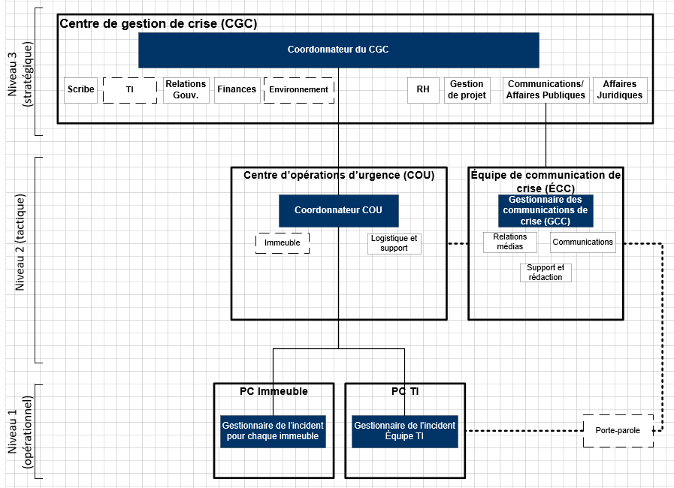
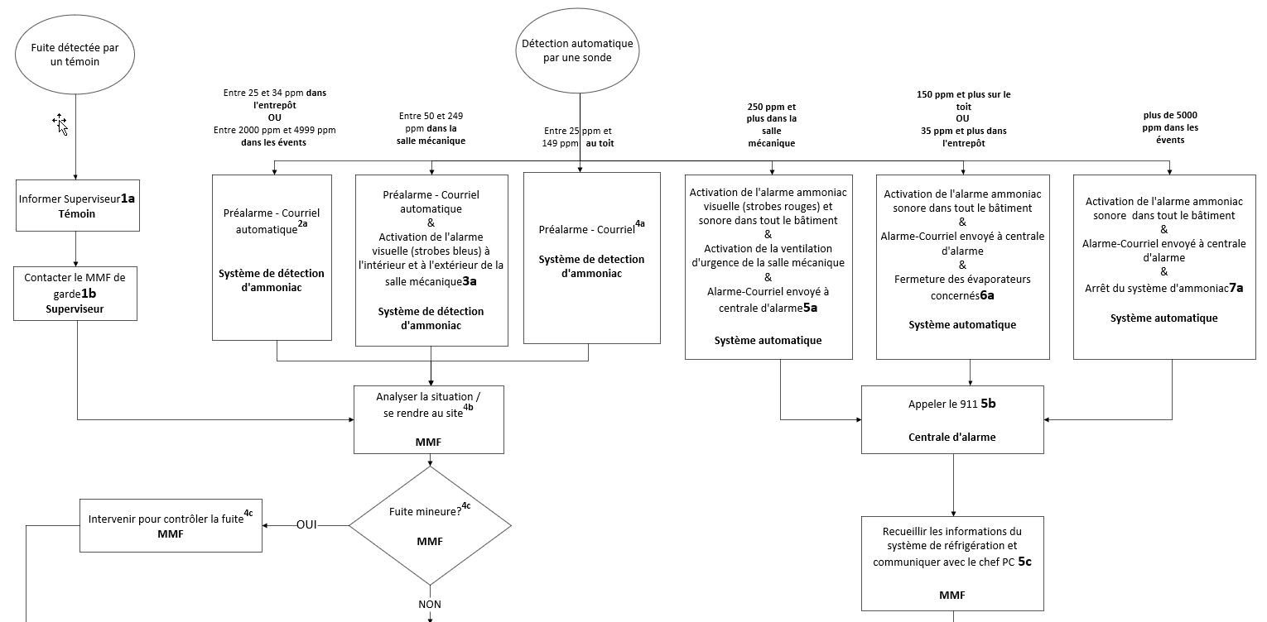
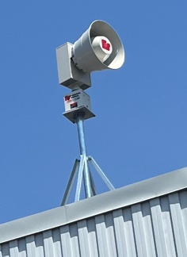
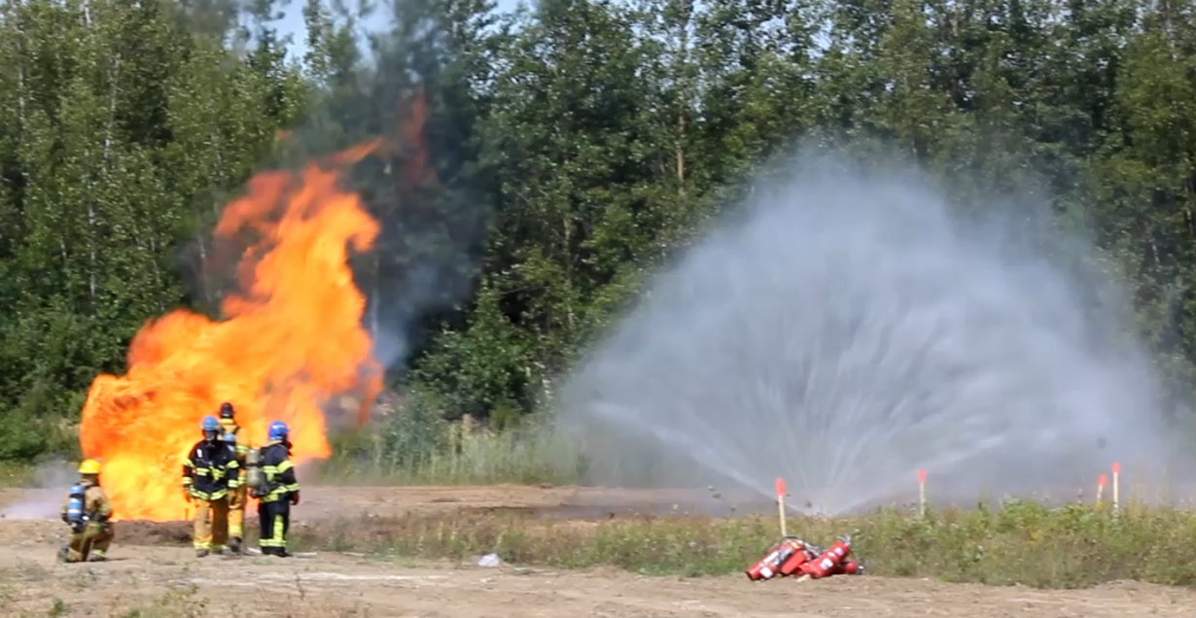
Planification/intervention d’Urgence et communication
06 / MESURES D'URGENCE
Se préparer à l’intervention d’urgence, communiquer et intervenir — du plan d'urgence opérationnel au plan de gestion de crises stratégique.
Systèmes intégrés d'intervention d'urgence et de gestion de crises
Plans et procédures d'urgence (sites, transport TMD, immeubles)
Formations et exercices d'urgence (table, fonctionnel, à grand déploiement)
Communication des risques et alerte à la population (avant, pendant, après)

Slide 8
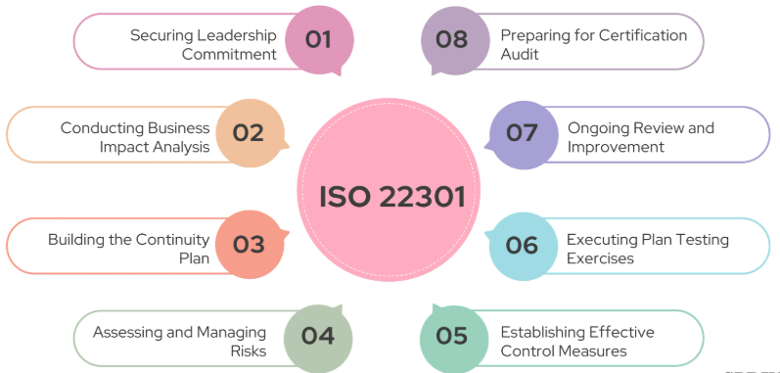
continuité DES AFFAIRES (PCA)
07 / CONTINUITÉ DES AFFAIRES (PCA)
Se préparer à l’interruption des opérations/affaires, communiquer et activer le plan — du plan de continuité départemental, au plan de reprise informatique, au plan de gestion de crises stratégiques.
Analyse de répercussions sur les opérations (ARO/BIA)
Systèmes intégrés d'intervention d'urgence et de continuité des affaires
Plans et procédures de continuité
Formations et exercices de relève/continuité (table, fonctionnel, pleine échelle)
Plans de continuité et rétablissement (BIA, ISO 22301)
Plan de relève des technologies de l'information (TI)

Slide 9
Cadre réglementaire le plus courant
08 / EXPERTISE — CADRE RÉGLEMENTAIRE
Une connaissance fine des exigences normatives et réglementaires.
Règlement sur les urgences environnementales (RUE, ECCC)
Règlement relatif à l'évaluation et l'examen des impacts sur l'environnement
Code du bâtiment
Code de sécurité du Québec, chapitre Gaz (refonte 2026)
LSST
Normes CSA
  Z276 (installations GNL)
  Z662 (pipelines)
  B52 (réfrigération)
Support à l'aménagement du territoire (villes et CSA Z663)
Détermination des zones d'impact pour la planification d'urgence (ZPU) (CSA Z246.2)
Impliqués dans plusieurs normes CSA et développement de règlementations

Slide 10
Éric Clément, B.Sc., M.Env., ABCP, PHA LEader
09 / ÉQUIPE PRINCIPALE
Fondateur et président — Founder & President
26+ ans d'expérience en gestion des risques opérationnels
Ex-directeur corporatif — Prévention des risques, Mesures d'urgence, Sûreté et Continuité chez Énergir (8 ans)
  Coordonnateur des mesures d’urgence corporatif (gestion d’un centre de coordination, COU, CCU)
Représentant canadien à l'OCDE (accidents chimiques et indicateurs de performance)
Vice-Président du C.A. du CRAIM
Membre des comités CSA Z246.1, Z246.2 et Z663
Groupe de travail pancanadien sur le RUE (ECCC)
Comité consultatif — RBQ Code de sécurité du Québec
Formateur et conférencier bilingue (FR/EN), Canada et international

Slide 11
Amine Lefkir, ing., M.Sc.A., PHA LEader
09 / ÉQUIPE PRINCIPALE
Ressource dédiée — Consultant Senior
10 ans d'expérience en gestion des risques opérationnels
Ingénieur chimiste (membre OIQ, PEO, EGBC)
Maîtrise recherche en résilience organisationnelle — Polytechnique Montréal
Expérience chez Énergir : coordonnateur des mesures d'urgence et continuité, conseiller SST, gestionnaire de projets majeurs
Gestion d'un portefeuille de projets de 40 M$+ (stations GNR)
Maintien de systèmes CSA Z246.2 et ISO 22301
Gestion d'urgences opérationnelles terrain avec services municipaux (incendie)

Slide 12
Secteurs d'activité
10 / CLIENTÈLE
Une clientèle diversifiée, du secteur privé aux organisations gouvernementales et municipales.
Énergie : gaz naturel, GNL, GNC, GNR, hydrogène
Industrie alimentaire et agroalimentaire (réfrigération NH₃)
Industrie chimique et pétrochimique
Industrie minière et métallurgique
Pâtes et papiers
Aérospatiale
Transport (ferroviaire, maritime, TMD)
Organisations gouvernementales (fédéral, provincial)
Organisations municipales et CMMI
Domaine scolaire et gestion immobilière
Etc.

Slide 13















Quelques clients
10 / CLIENTÈLE
Sélection de clients ayant fait confiance à É-risque
Énergir
Lassonde
Lactalis
Saputo
Agropur
Lineage
Domtar
ALTO
Transport Desgagnés
Stablex
Glencore
Metro Vancouver
STM
Groupe Morneau
Exceldor
Enercon
Municipal et gouvernemental
Sous-traitance
Notes:
Clients municipaux : Victoriaville, Terrebonne, Laval, McMasterville, Montmagny, Longueuil.
É-risque agit également comme sous-traitant pour des firmes telles que Tetratech, Stantec, GHD, BBA et BDO.

Slide 14
Coordonnées
11 / CONTACT
Éric Clément, M.Env., ABCP, PHA Leader
Président
Téléphone
514-835-0930
Courriel
eric.clement@e-risque.ca
Web
www.e-risque.ca
Amine Lefkir, Ing., M.Sc., PHA Leader
Conseiller Senior
Téléphone
514-967-3463
Courriel
amine.lefkir@e-risque.ca
Web
www.e-risque.ca

